Slide 1
Random MP3
호서전문학교 JAVA 기말고사 프로젝트
김주환, 박병욱

Slide 2
01 / 프로젝트 주제 및 동기
02 / 프로젝트 설계
03 / 프로젝트 추가 설계
04 / 프로젝트 구현

Slide 3
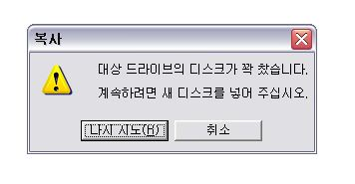
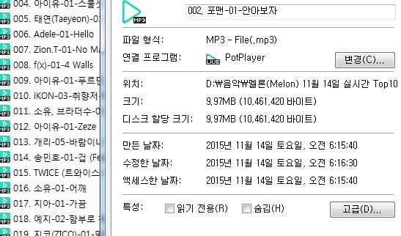
프로젝트 주제 및 동기
<그림1> 매번 불편한 확인
음악 플레이어 기기에 확장자가 mp3인 파일을 옮기는데, 매번 기기의 디스크 용량을 신경을 써서 파일을 골라 옮겨야 하므로 불편함을 느낌.
이를 해결하고자 프로젝트를 시작하였음.

Slide 4

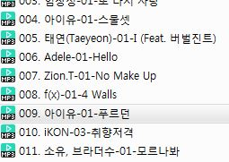
프로젝트 설계 – 기본
A
복사 완료
B
복사할 폴더
복사해 붙여 넣을
폴더
MP3 Random
랜덤 추출
용량 설정 및 경로 설정

Slide 5
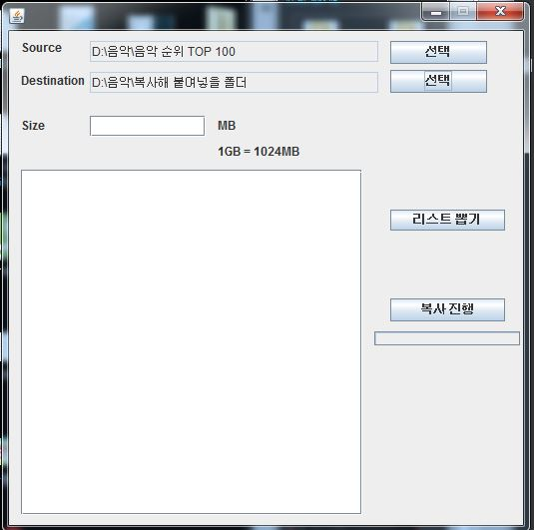

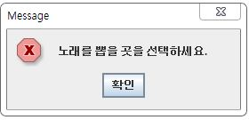
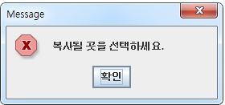
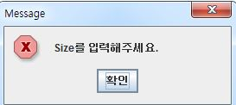
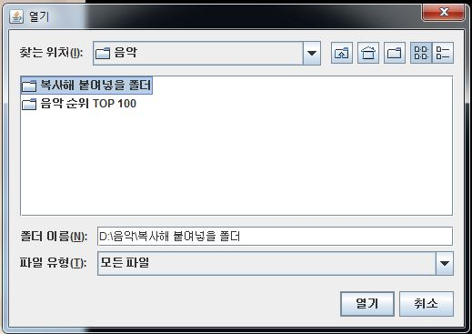
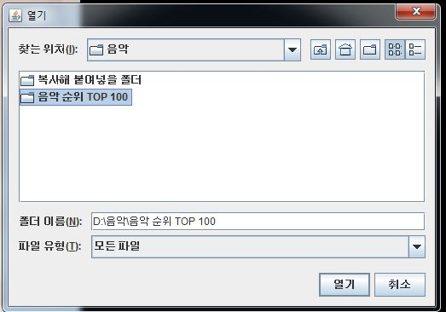
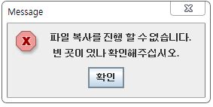
프로젝트 구현
경로 미입력시
이벤트 발생!
리스트를 뽑지 않고
파일 복사는 불가능!
마찬가지로
복사 할 사이즈
미입력시
이벤트 발생!

Slide 6
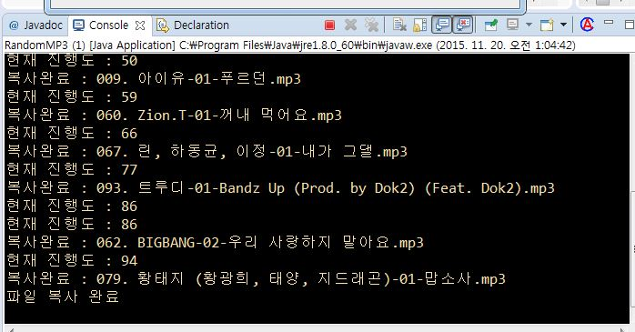
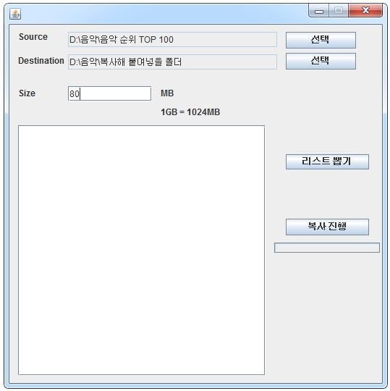
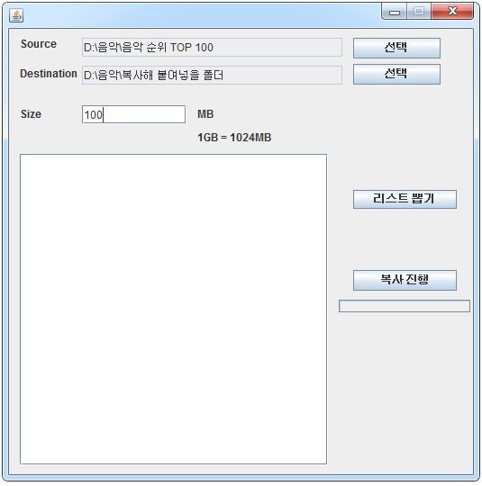
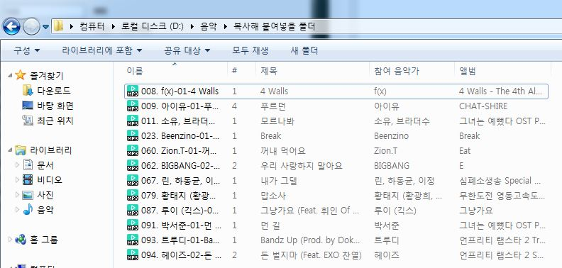
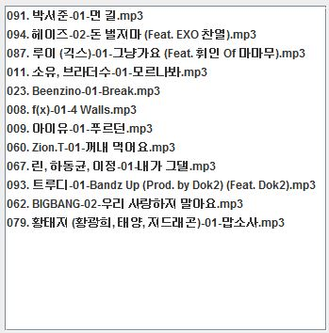
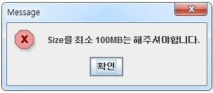
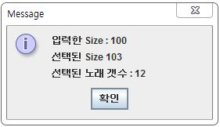
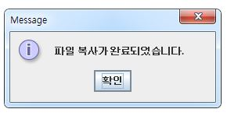

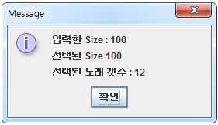
프로젝트 구현
사이즈의 오차는
매번 조금씩 다르다.
즉, mp3 리스트도 매번 다르다.
랜덤으로 추출된
리스트

Slide 7
감사합니다.
Q & A

